Slide 1
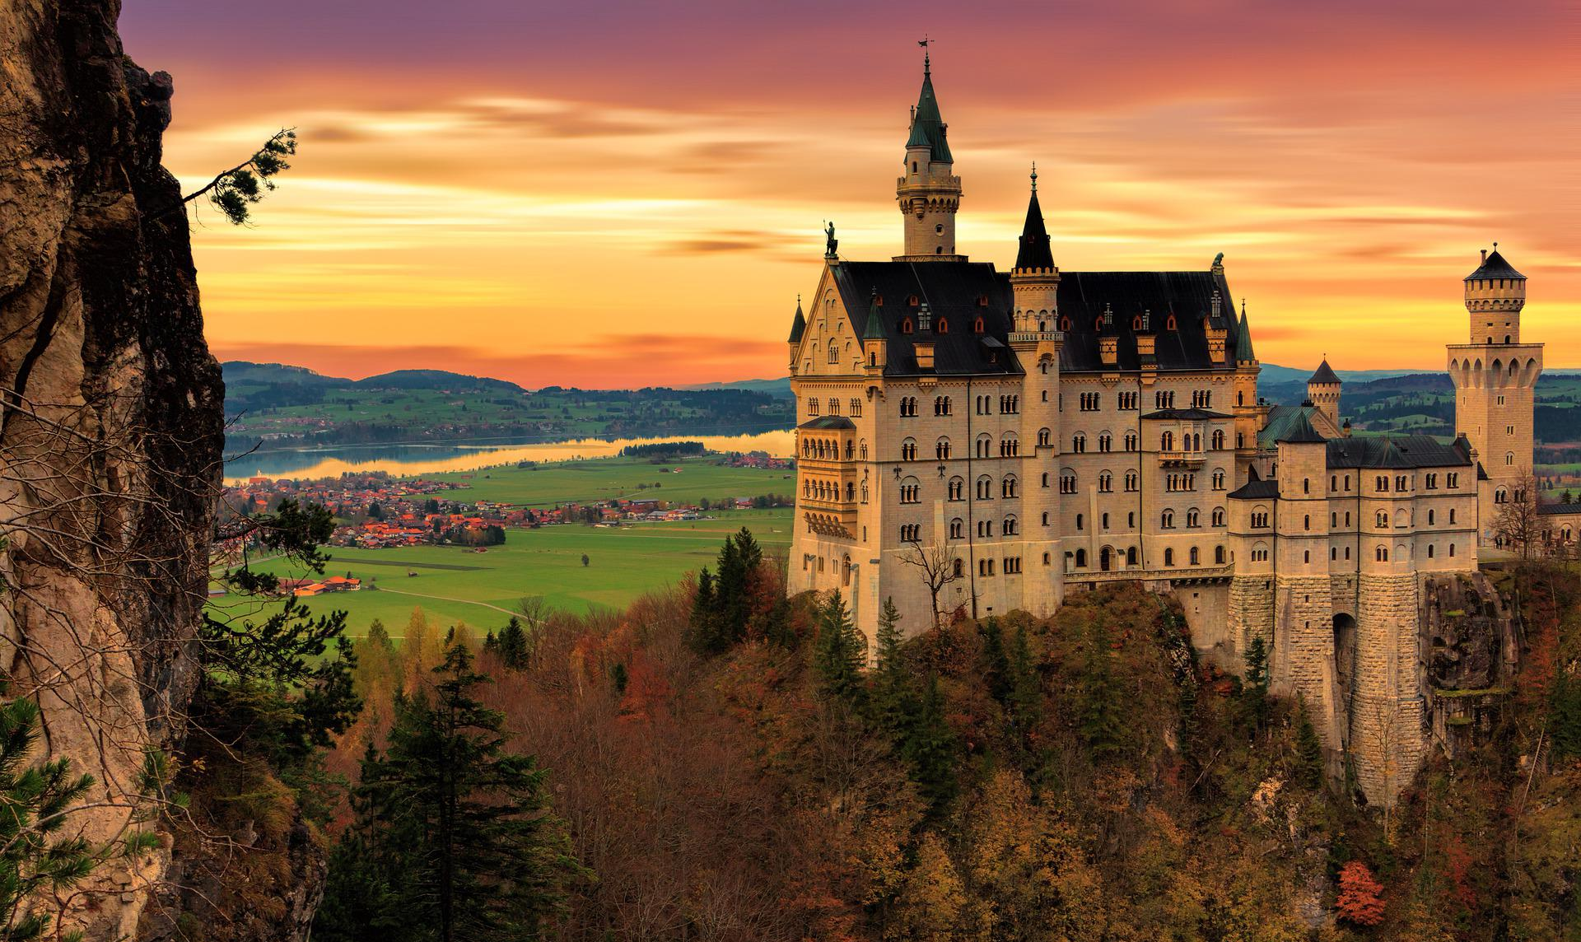
Let’s explore your short story likes !
Licencia CC0. Imágenes recuperadas de Pixabay. Información sobre las licencias de la imagen: https://pixabay.com/images/id-3095716/

Slide 2
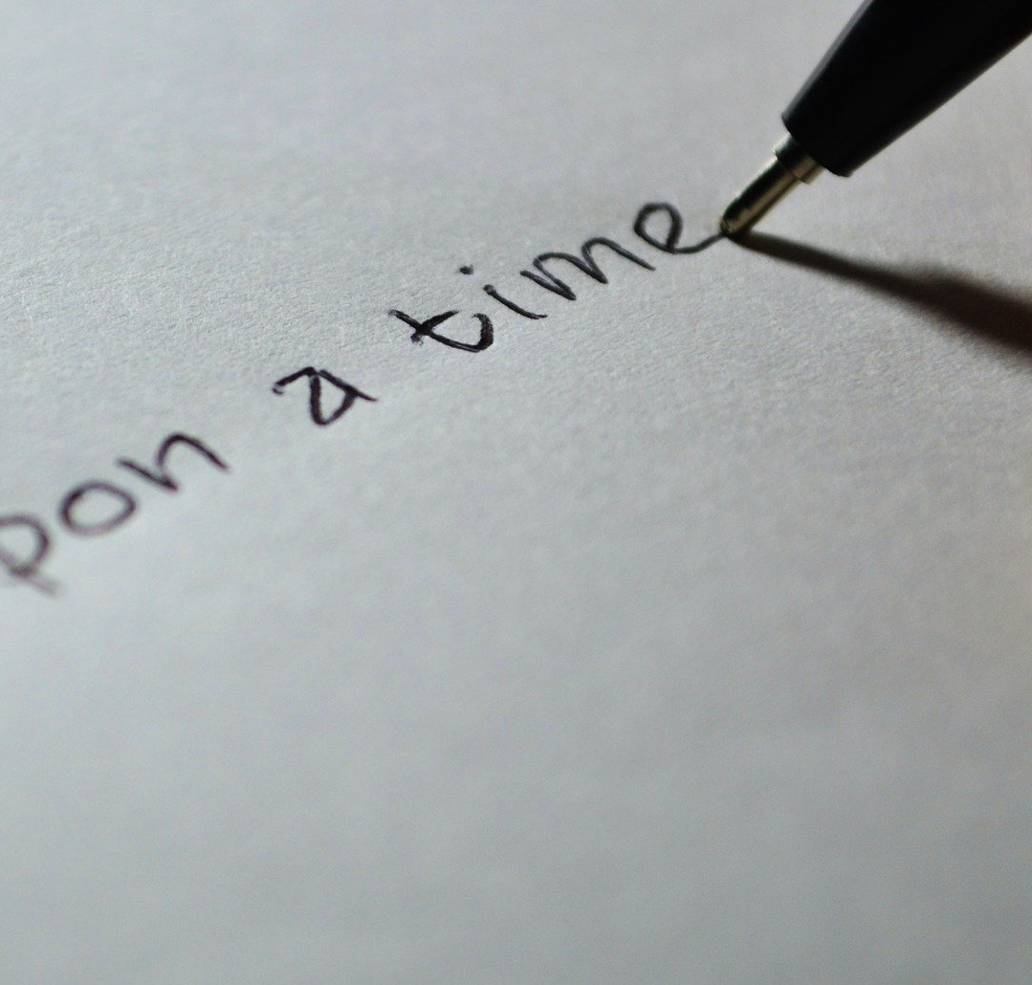
What is a short story?
Licencia CC0. Imágenes recuperadas de Pixabay. Información sobre las licencias de la imagen: https://pixabay.com/images/id-719174/

Slide 3
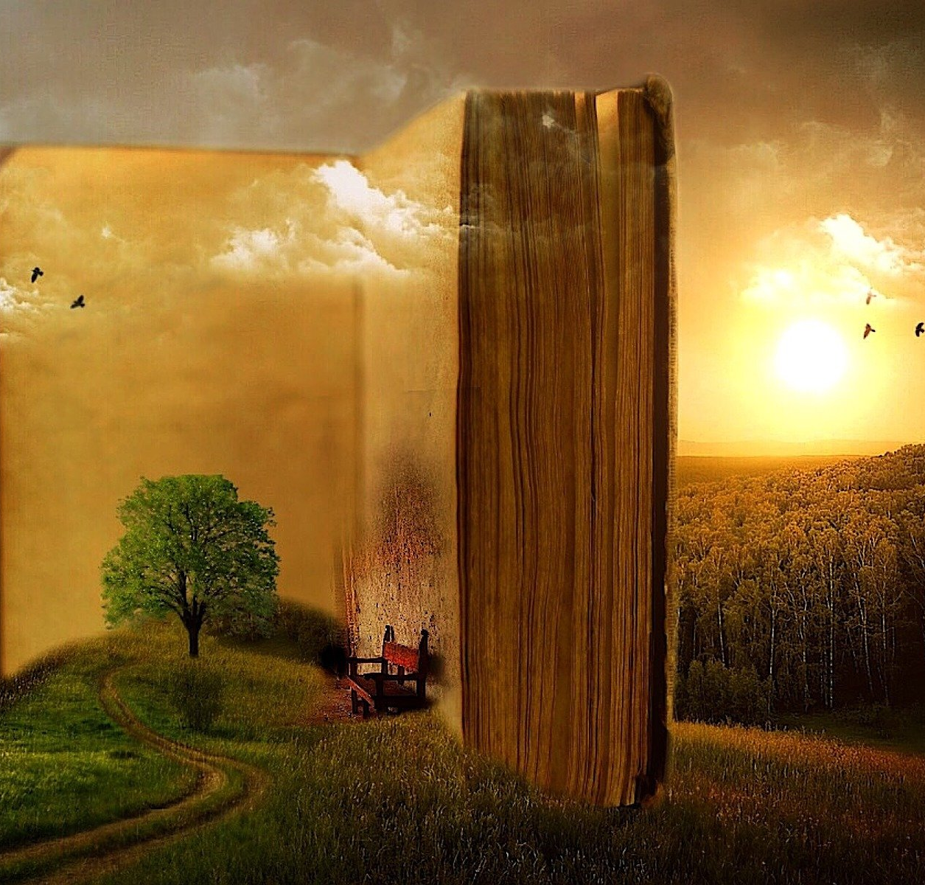
2. What are the short story characteristics?
Licencia CC0. Imágenes recuperadas de Pixabay. Información sobre las licencias de la imagen: https://pixabay.com/images/id-863418/

Slide 4
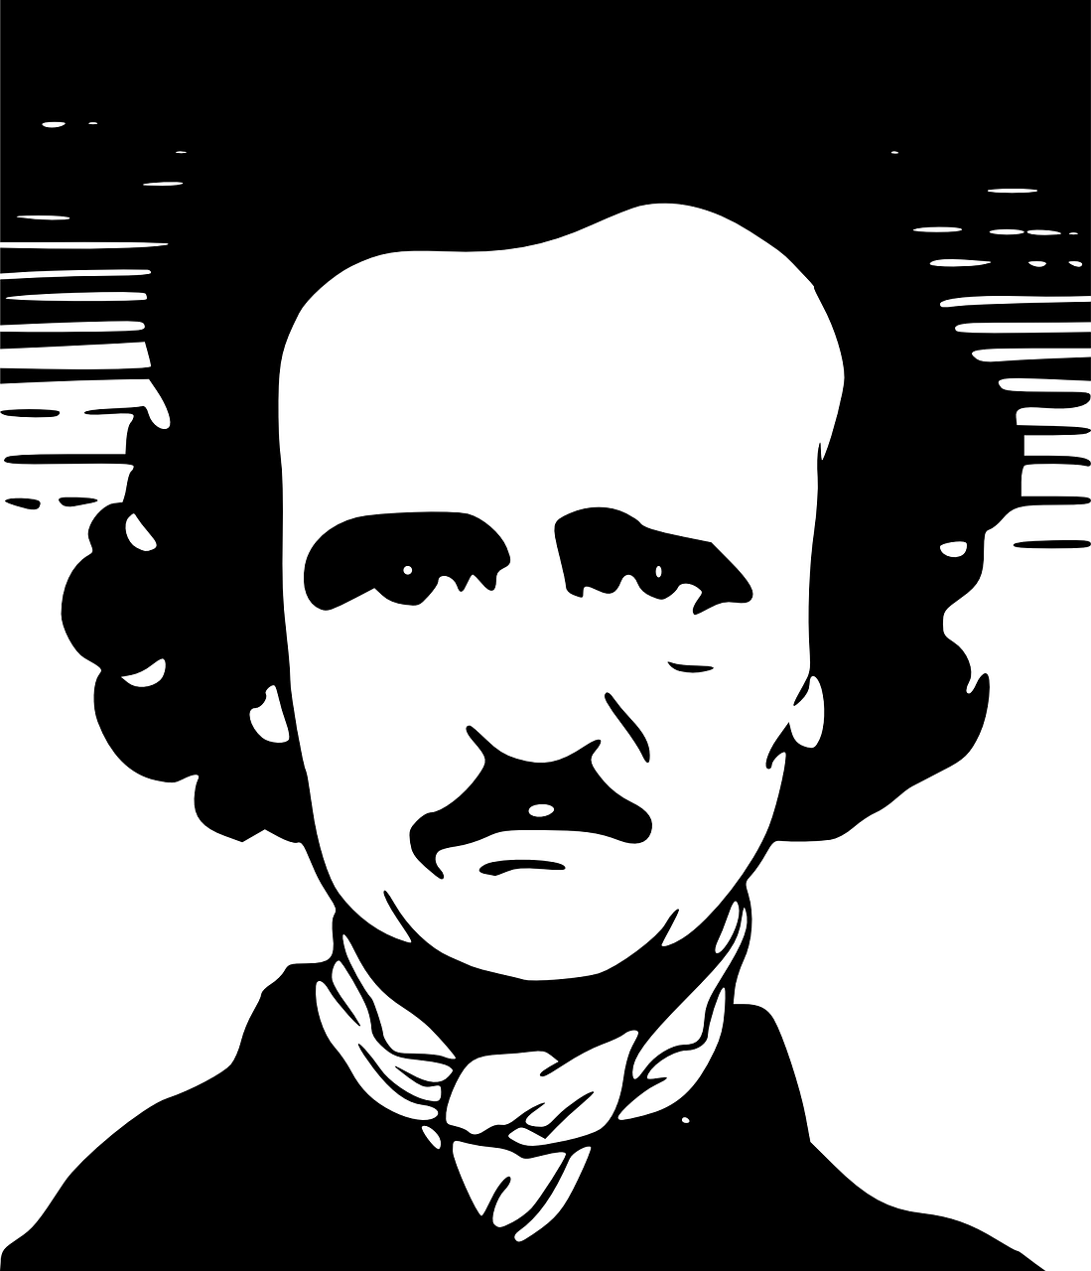
3. Who is your favourite author?
Licencia CC0. Imágenes recuperadas de Pixabay. Información sobre las licencias de la imagen: https://pixabay.com/images/id-34077/

Slide 5
Mention 2 short stories which has impacted your life
Licencia CC0. Imágenes recuperadas de Pixabay. Información sobre las licencias de la imagen: https://pixabay.com/images/id-1460872/

